Slide 1
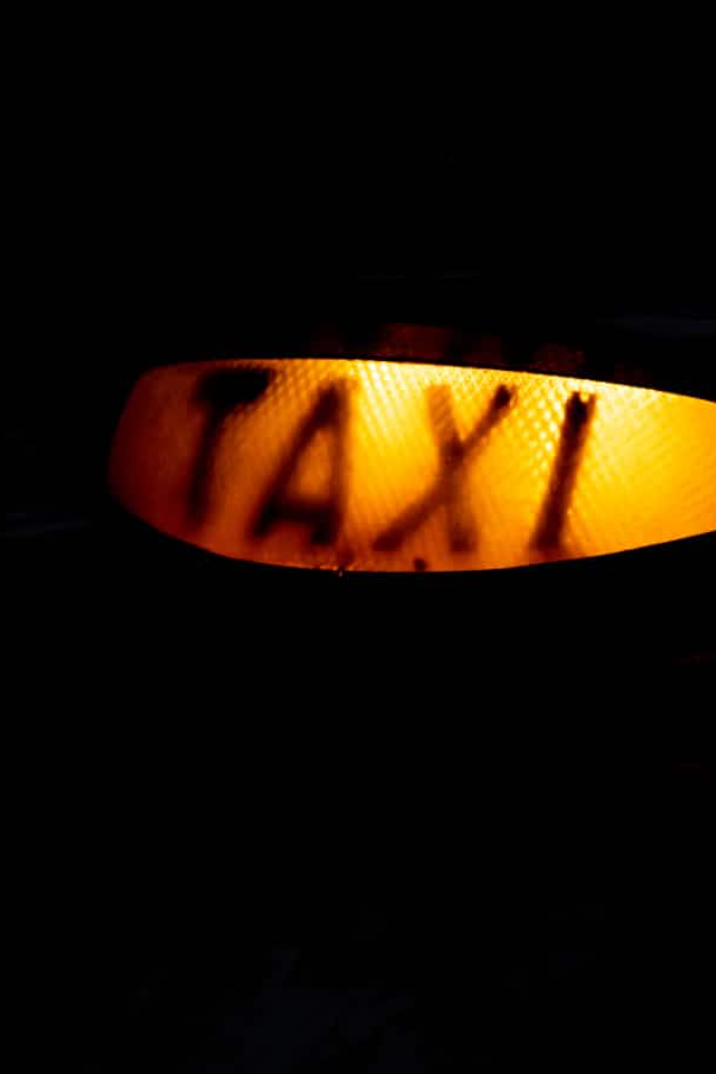

TaxiDay - App de Gestión para Taxistas
Bienvenido a TaxiDay. Es la aplicación móvil diseñada para taxistas. Permite registrar carreras y ver estadísticas. También gestiona sus jornadas de trabajo.
por José Carlos

Slide 2
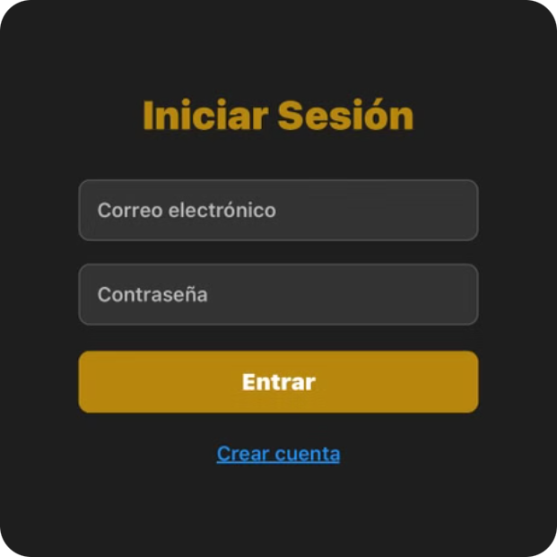
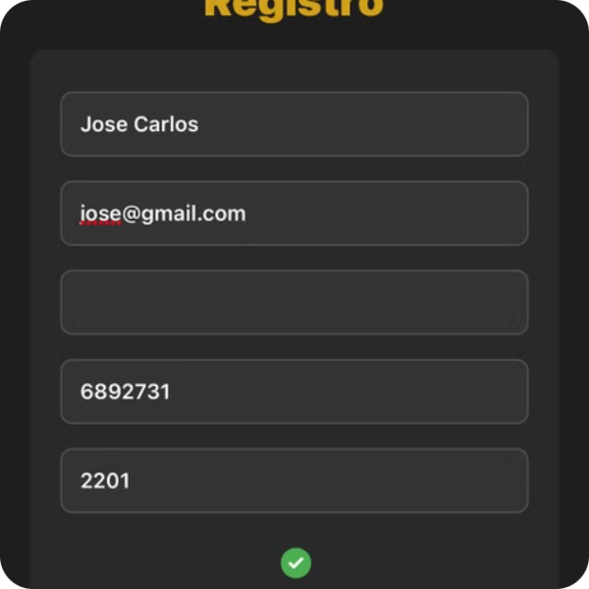
Inicio: Login y Registro Simplificados
Login Sencillo
Registro Fácil
Accede rápidamente a tu cuenta con un proceso de login intuitivo y seguro.
Crea tu cuenta en segundos y comienza a gestionar tus carreras de inmediato.

Slide 3
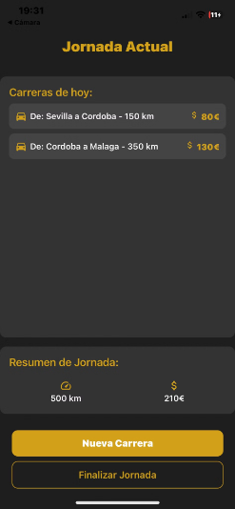
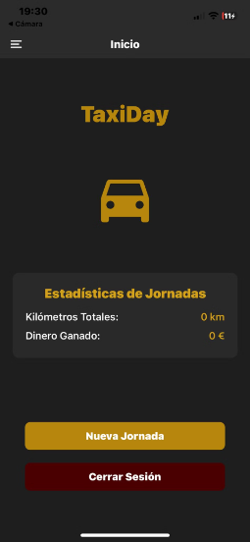
Inicio:
Estadísticas Clave
Visualiza tus ganancias diarias y semanales al instante. Obtén un resumen claro de tu rendimiento financiero. También revisa los kilómetros recorridos, con detalles precisos de cada viaje, para optimizar tus rutas y ahorrar combustible.
Creación de Jornada
Comienza tu día laboral con un simple toque. TaxiDay facilita el registro de tu jornada, permitiéndote indicar el inicio y fin de tu turno de manera rápida y eficiente. Además, puedes personalizar tus horarios según tus preferencias.

Slide 4
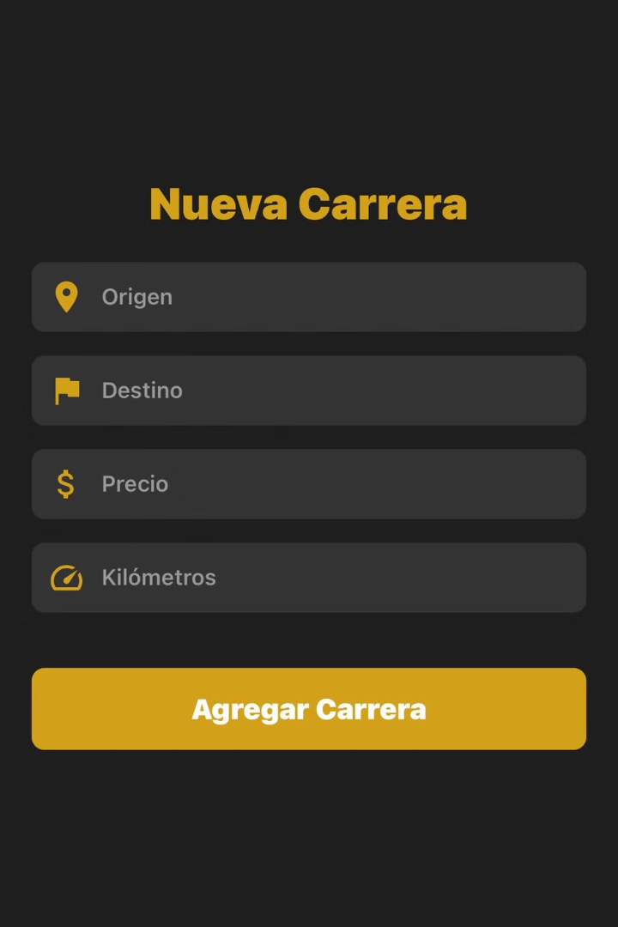
Nueva Carrera: Registro Fácil
Origen y Destino
1
Ingresa los puntos de inicio y fin. La app guarda cada detalle.
2
Precio y Kilómetros
Registra el costo del viaje y la distancia. Mantén un control total.

Slide 5
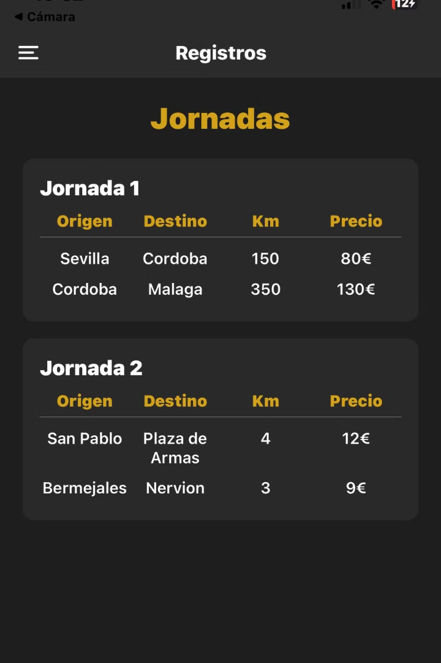
Jornada Actual: Tu Resumen Diario
1
Registro de Carreras
Visualiza todas las carreras registradas durante tu jornada.
2
Carreras Almacenadas
Accede al historial completo de carreras almacenadas en tu jornada.

Slide 6
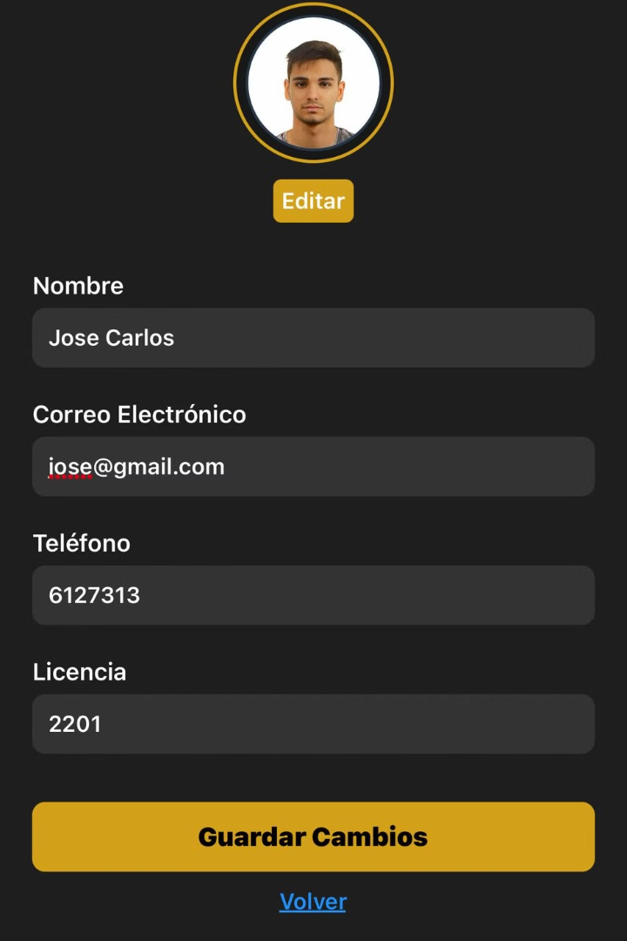



Perfil y Ajustes Personalizados
Modifica tus Datos
Actualiza tu información personal. Mantén tu perfil al día.
Foto de Perfil
Personaliza tu cuenta. Agrega una imagen que te represente.
Ajustes de la App
Configura la ubicación y modo claro/oscuro. Descarga tus datos.

Slide 7

Gracias por su atención
TaxiDay es la herramienta ideal para simplificar la gestión de tu trabajo diario. ¡Descárgala ya!

